Slide 1
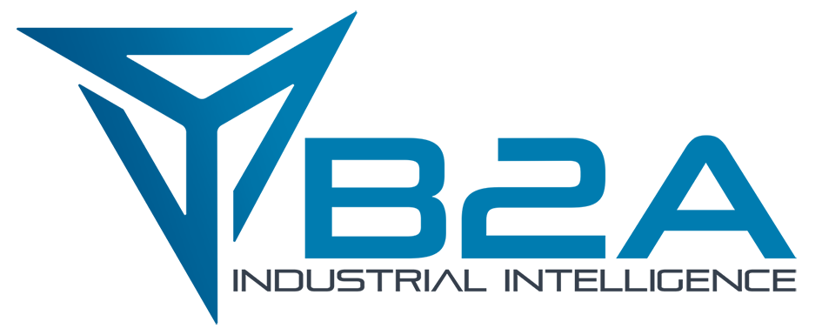

Slide 2
ENZO BASSI
2012
Nasce B2A.
1,3 Mio
Fatturato 2022.
15+
Tecnici specializzati.
800mq
Spazio produttivo.

Slide 3
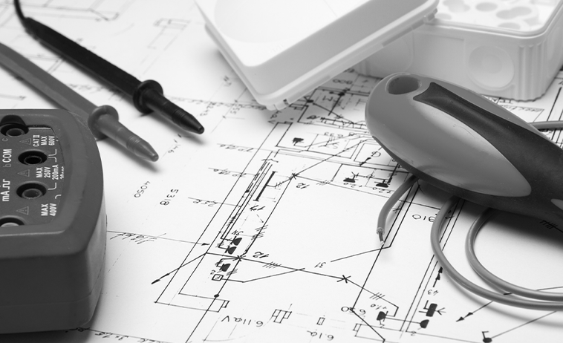
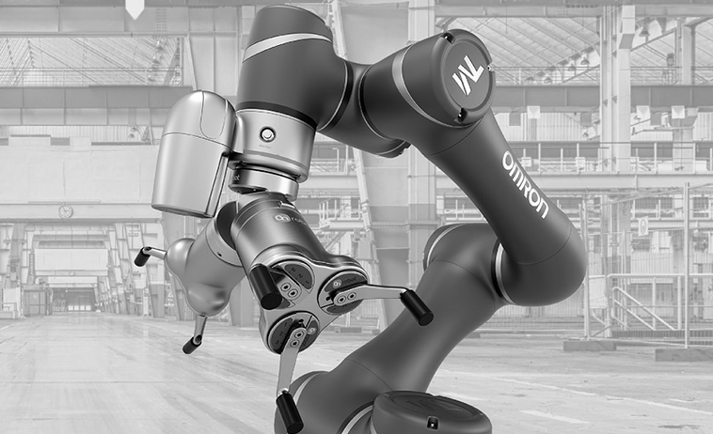
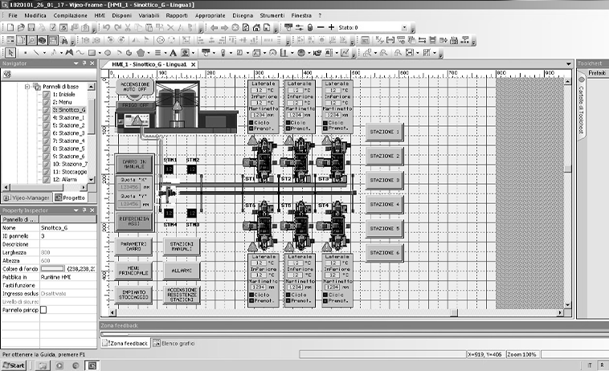
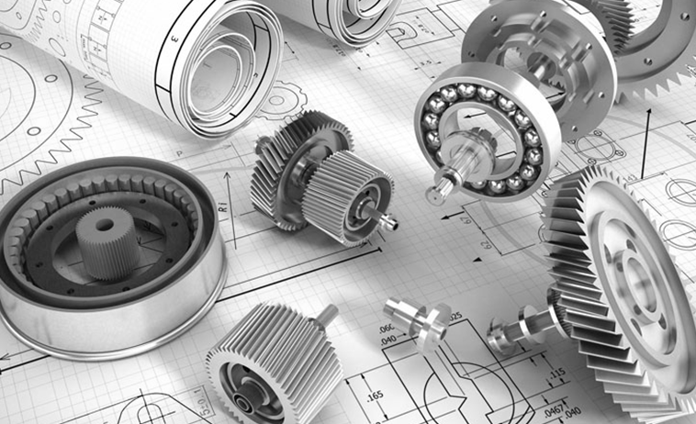
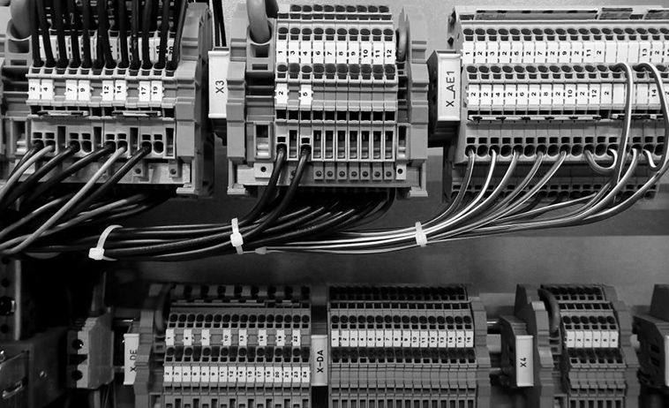
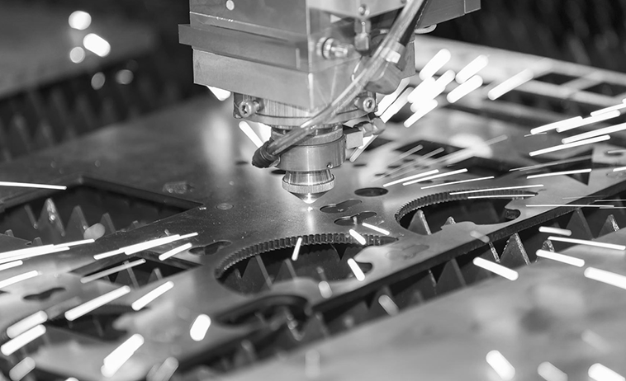
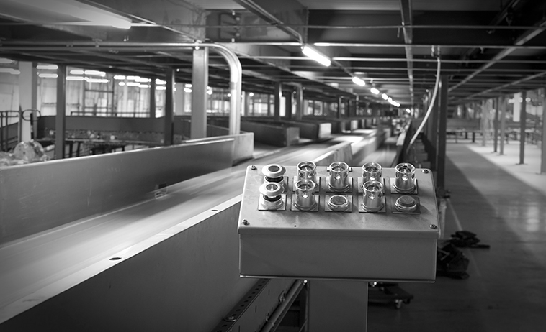
Robotica
Software PLC
Progettazione elettrica
Software PC
Realizzazione bordi
macchina ed impianti
Realizzazione macchine speciali
Progettazione meccanica
Cablaggio quadri elettrici

Slide 4
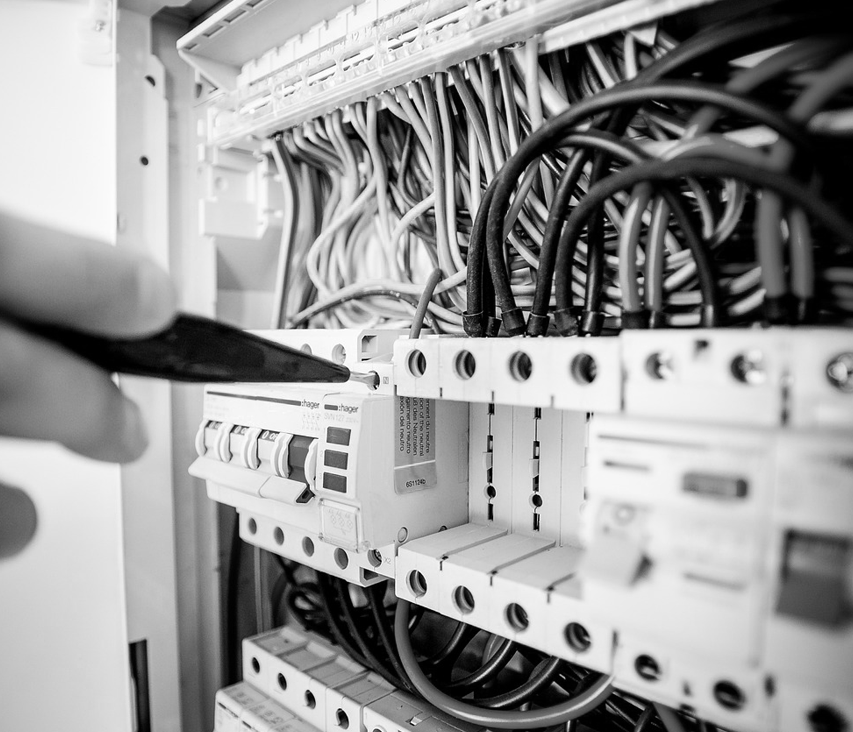
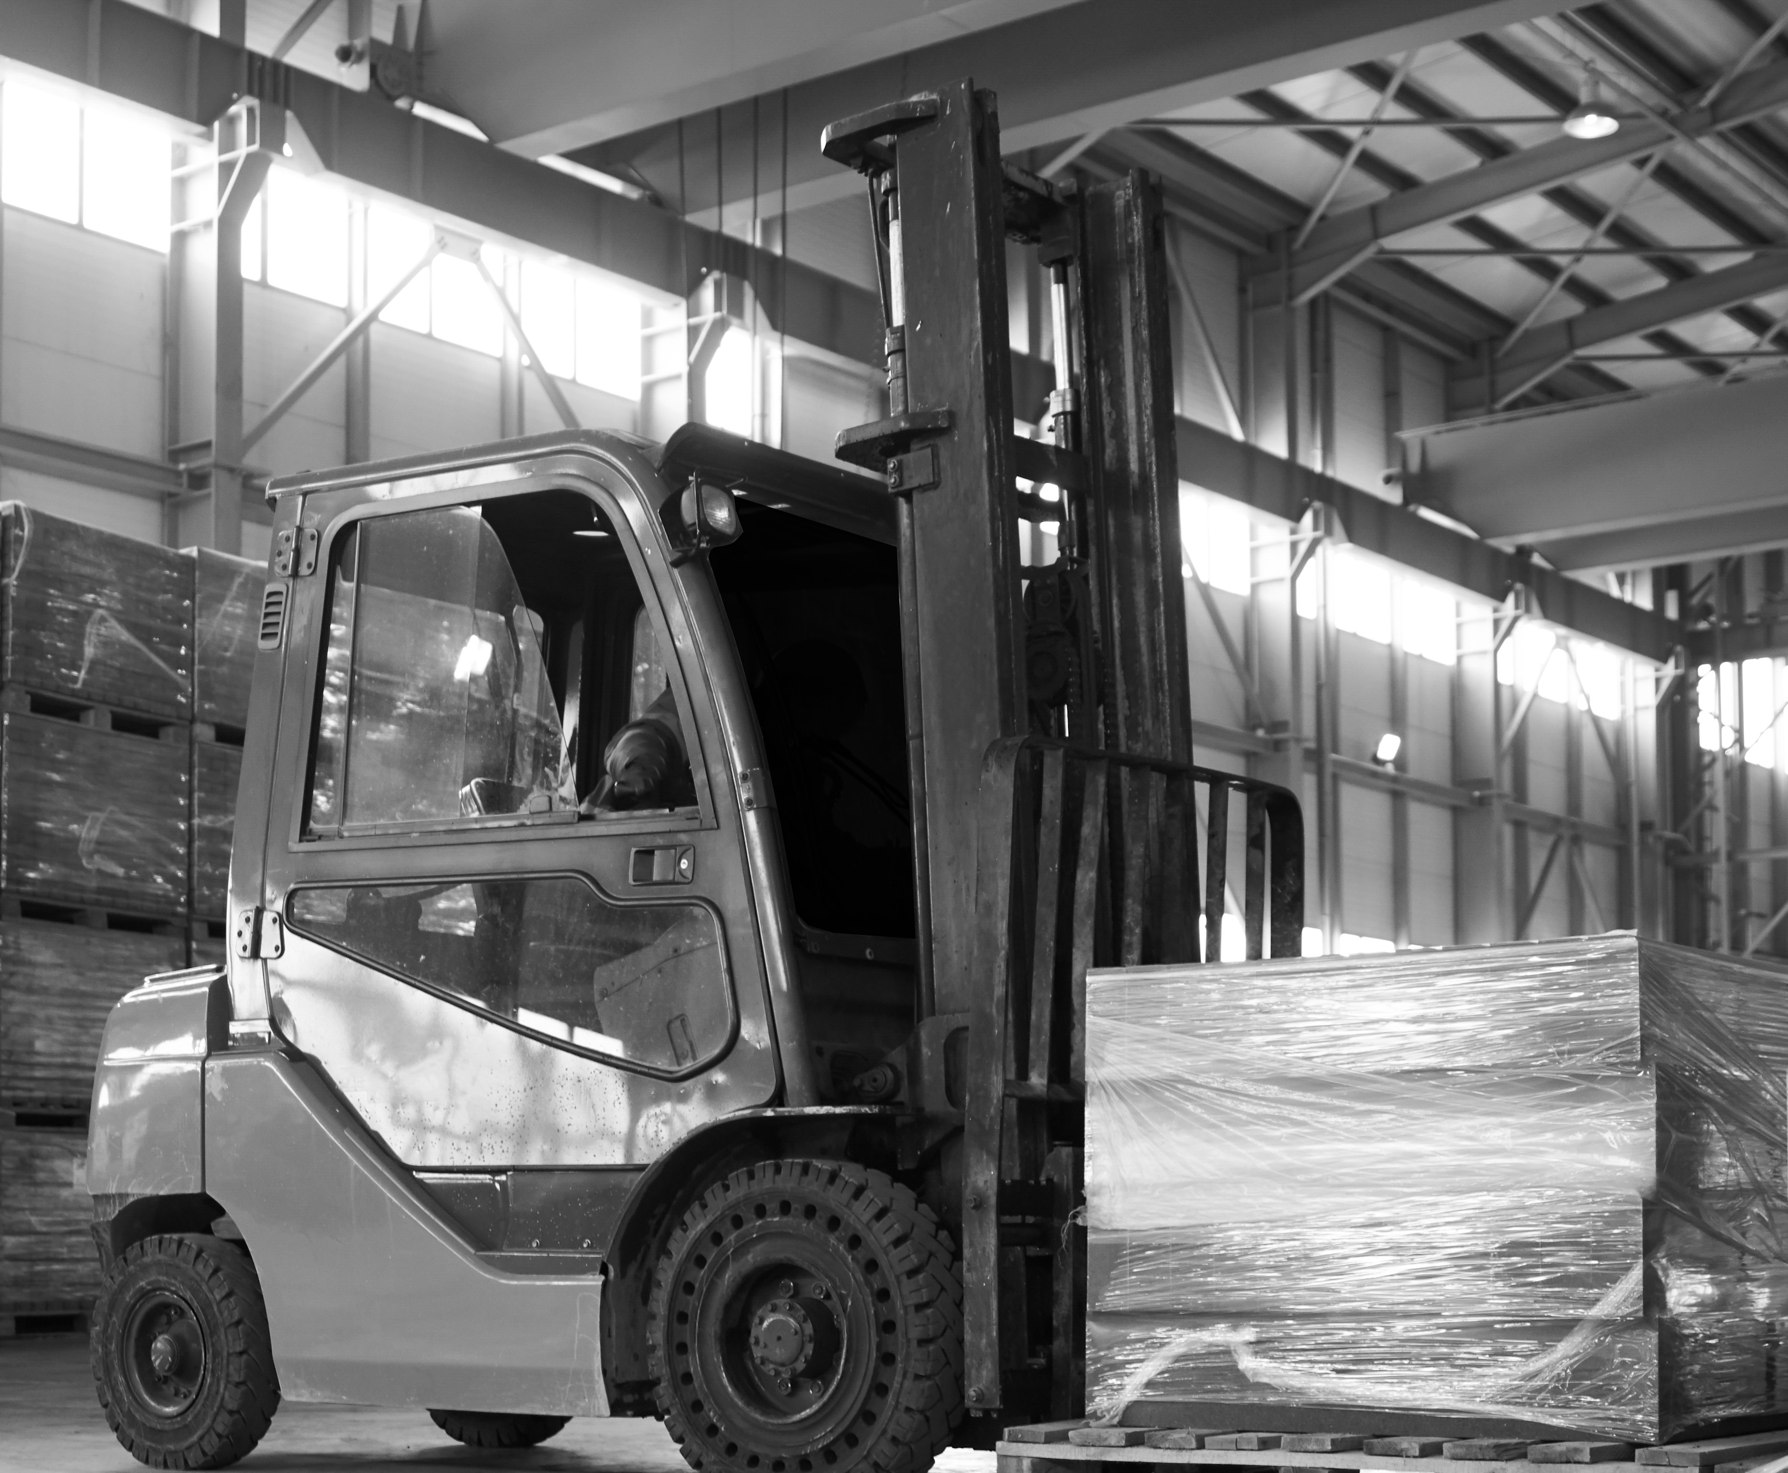
PROGETTO DI SVILUPPO
B-WIRE
Progettazione e cablaggio quadri elettrici
B2A punta ad incrementare in modo significativo la sua presenza nel mercato dell’automazione potenziando il servizio di progettazione elettrica e cablaggio e proponendo il nuovo prodotto “Bin_Oculus” destinato a rivoluzionare il mondo della logistica delle aziende produttive.
BIN_OCULUS
Sistema WMS per sviluppare la logistica delle aziende.

Slide 5
PROGETTAZIONE E CABLAGGIO QUADRI ELETTRICI
L’utilizzo del software Idea di Electrographics garantisce la massima flessibilità e la compatibilità con i principali software in uso presso i nostri clienti
La progettazione elettrica può avvenire partendo dalla raccolta delle specifiche tecniche del cliente per giungere alla consegna del prodotto cablato chiavi in mano
I nostri progettisti possono affiancare le risorse degli Uffici Tecnici dei nostri clienti per supportarli nei processi di ottimizzazione, ammodernamento e sviluppo dei propri prodotti
Il cablaggio può avvenire su progetto del cliente e con la gestione dei materiali in conto lavoro.
L’accurata pianificazione delle attività consente il rispetto delle date di consegna.

Slide 6
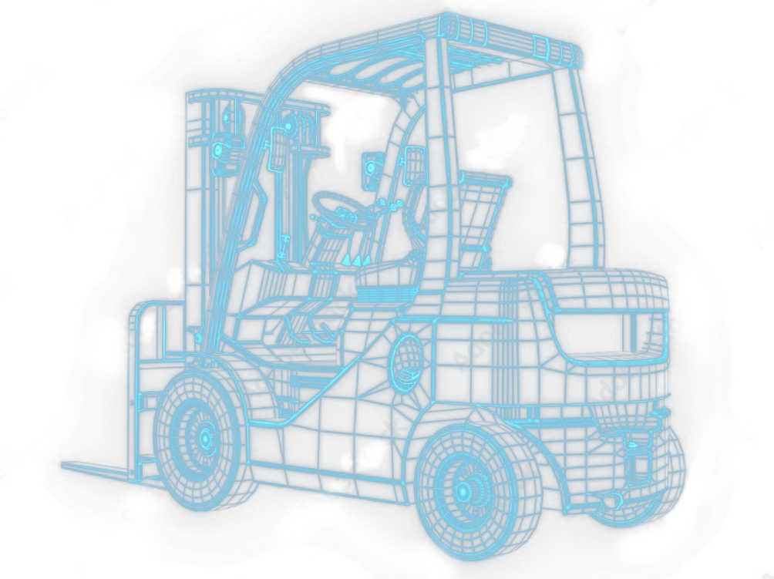
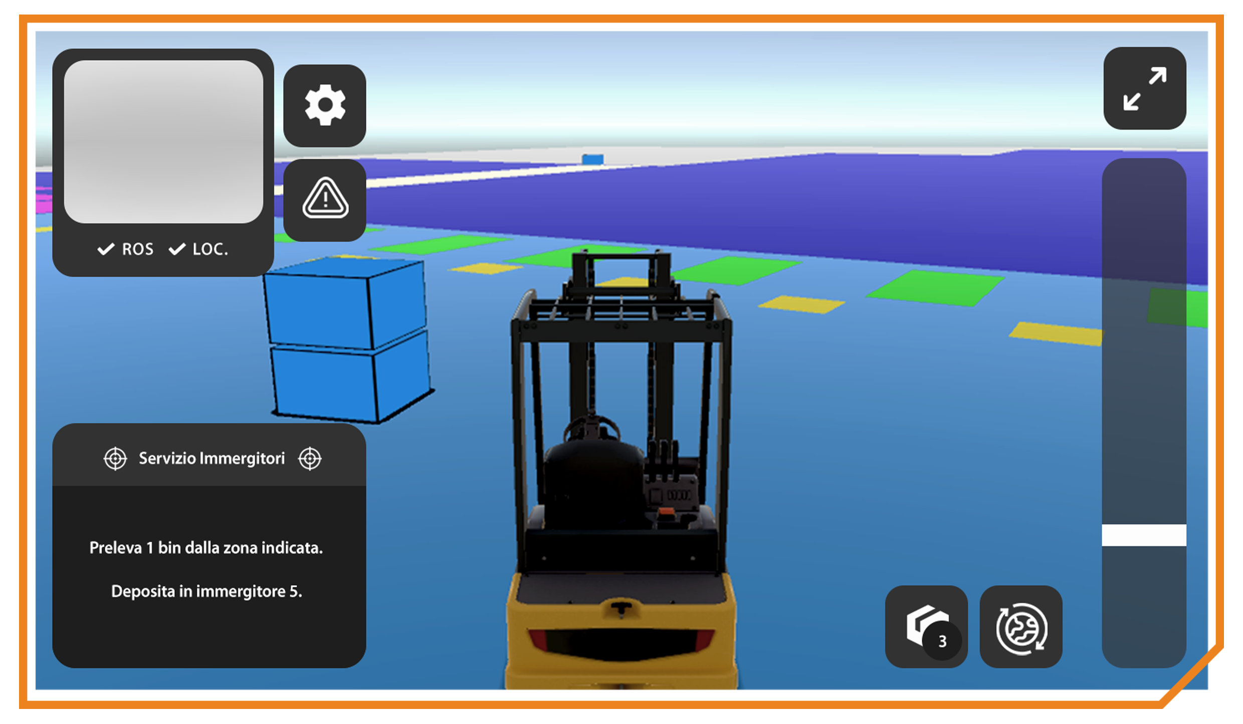
LA PERFETTA LOGISTICA DI MAGAZZINO
Ottimizza le risorse e gli spazi aumentando la produttività e riducendo gli sprechi. Il sistema raccoglie tutte le informazioni necessarie per restituite le statistiche sulle performance del processo
Gestisce in tempo reale la logistica delle merci ed i materiali. Garantisce un'efficace pianificazione organizzativa, logistica, gestionale e strategica.
L’interfaccia 3D semplice ed intuitiva guida i carrellisti nelle loro missioni.
Saprai sempre quale è la posizione esatta delle tue merci

Slide 7
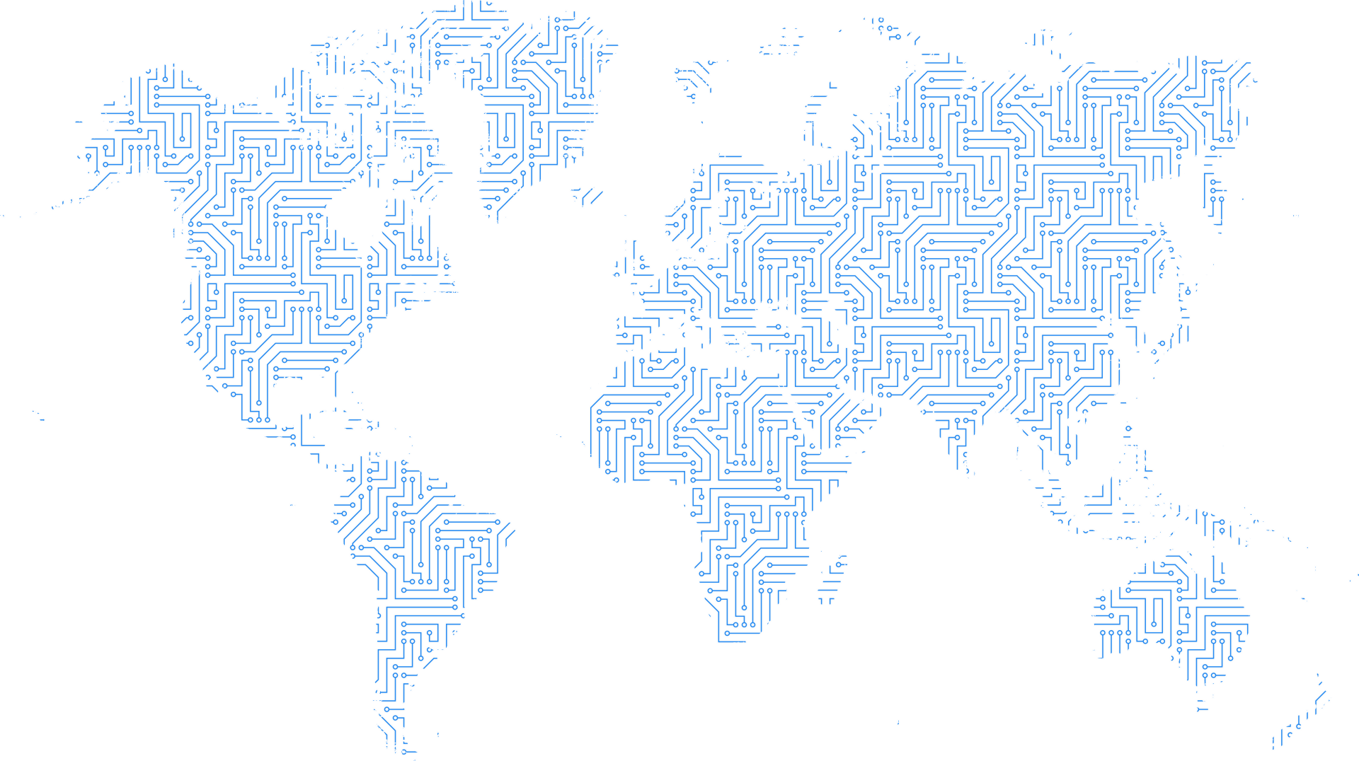
GESTIONALE DI PRODUZIONE
Interfacciandosi alle apparecchiature dell’impianto le integra in un unico sistema. I flussi di lavoro sono definiti in base al processo/metodologia del cliente: in questo modo, B-trace, non si impone sul cliente, ma lo accompagna.
Pianifica la produzione, gestendo in modo centralizzato le lavorazioni. Configura le macchine, analizza la produttività, gestisce il magazzino con movimenti ed inventario. Traccia tutti i passaggi della merce, garantendone la rintracciabilità.
Gestisce in parallelo più linee, più dispositivi, più processi: ha una crescita illimitata. Dai sistemi Cloud all’IoT (Internet of Things) è in grado di connettersi ai vari devices per recuperare e/o comunicare informazioni.
È la suite di programmi più completa di sempre ed è costruita ad hoc sulle necessità del cliente.

Slide 8
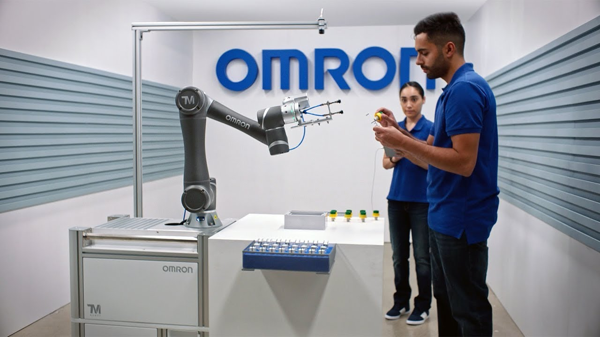
Partiamo dall’analisi dell’esigenza del cliente per fornire la soluzione chiavi in mano. Attraverso la progettazione meccanica, la realizzazione dei particolari con macchine a controllo numerico e taglio laser, concretizziamo il miglior prodotto
Integriamo soluzioni robotizzate flessibili ed economicamente vantaggiose, avendo come focus principali la produttività e l’affidabilità.
Un nuovo metodo di manifattura con i nostri robot facili da adattare e capaci di qualsiasi attività.

Slide 9
